Slide 1
Министерство экономического развития Тверской области
Администрация Тверской области
О развитии туристской отрасли
в Тверской области
Докладчик: Смирнов И.Н., главный консультант отдела развития туристической отрасли Министерство экономического развития Тверской области
27.02.2016
Тверь

Slide 2
Стратегия развития туризма
Администрация Тверской области
Основные направления и механизмы решения задач развития туризма
в Российской Федерации и Тверской области
Стратегия развития туризма в Российской Федерации
на период до 2020 года,
распоряжение Правительства Российской Федерации
от 31.05.2014 № 941-р
Стратегия развития туризма в Тверской области
на период до 2020 года,
распоряжение Правительства Тверской области
от 26.02.2013 № 80-рп
1. Создание условий для эффективного развития туризма в регионе
2. Развитие и совершенствование туристской инфраструктуры и приближение ее к уровню международных требований
3. Налаживание межотраслевого, межбюджетного и иного взаимодействия всех заинтересованных сторон по развитию туризма на территории региона, в том числе с использованием кластерного подхода
4. Формирование конкурентоспособного туристского продукта
5. Продвижение региона на российском и международном туристских рынках, обеспечивающее позитивный имидж и узнаваемость области как туристской дестинации
6. Содействие развитию взаимовыгодных межрегиональных и международных связей в сфере туризма
7. Повышение качества оказания туристских и сопутствующих услуг
8. Научное обеспечение туристской деятельности
1. Развитие туристской инфраструктуры и формирование
доступной и комфортной туристской среды
2. Повышение качества и конкурентоспособности туристского продукта на внутреннем и мировом рынках
3. Реализация и усиление социальной роли туризма
4. Повышение эффективности системы управления и статистического учета в сфере туризма для обеспечения социально-экономического развития и роста качества жизни населения регионов
5. Комплексное обеспечение безопасности туристской деятельности
6. Продвижение туристского продукта на внутреннем и международном рынках

Slide 3
Показатели развития туристской отрасли в 2015 году
Администрация Тверской области
Показатель | Величина показателя (прогноз) | Динамика к предыдущему году
Туристская инфраструктура:
Общее количество действующих гостиниц и иных средств размещения (ед) | 186 | + 0,5 %
Общий номерной фонд:
- количество номеров (ед) | 8 879 | + 2,25%
- общая площадь номерного фонда (кв.м.) | 134 134 | + 7,5 %
- количество койко-мест (ед) | 25 988 | + 2%
Тур поток:
Количество туристов, которые посетят Тверскую область в 2015 год (прогноз), чел. | 1 470 000 | + 4 %
Сведения о туристских маршрутах
Количество внутрирегиональных туристских маршрутов в Тверской области | 31 | -
Количество межрегиональных туристских маршрутов в Тверской области | 15 | -
Согласно рейтингу туристической привлекательности регионов России, составленному журналом «Отдых в России» и центром информационных коммуникаций «Рейтинг», Тверская область занимает 28 место среди регионов Российской Федерации (всего участников рейтинга - 85).
В соответствии с государственной программой Тверской области «Экономическое развитие и инновационная экономика Тверской области» на 2014 – 2019 годы размер финансирования мероприятий по развитие туристской отрасли определен на 2016 год в размере 930 тыс. рублей.

Slide 4
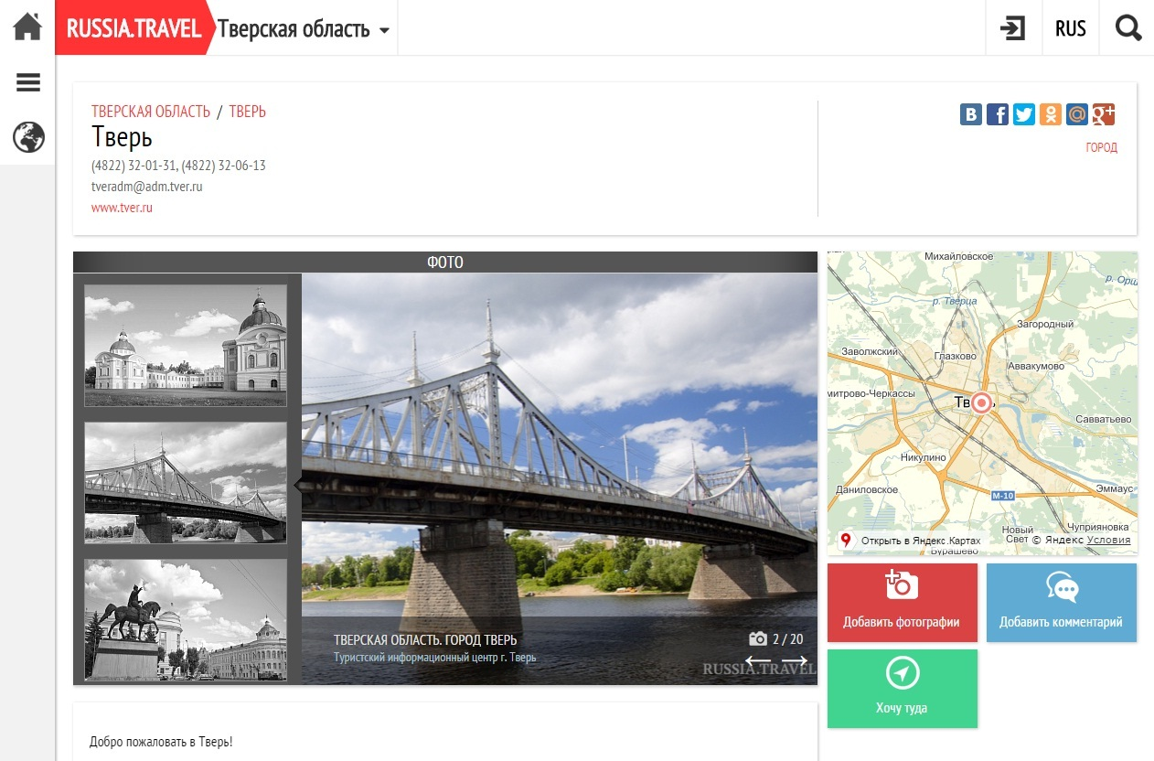
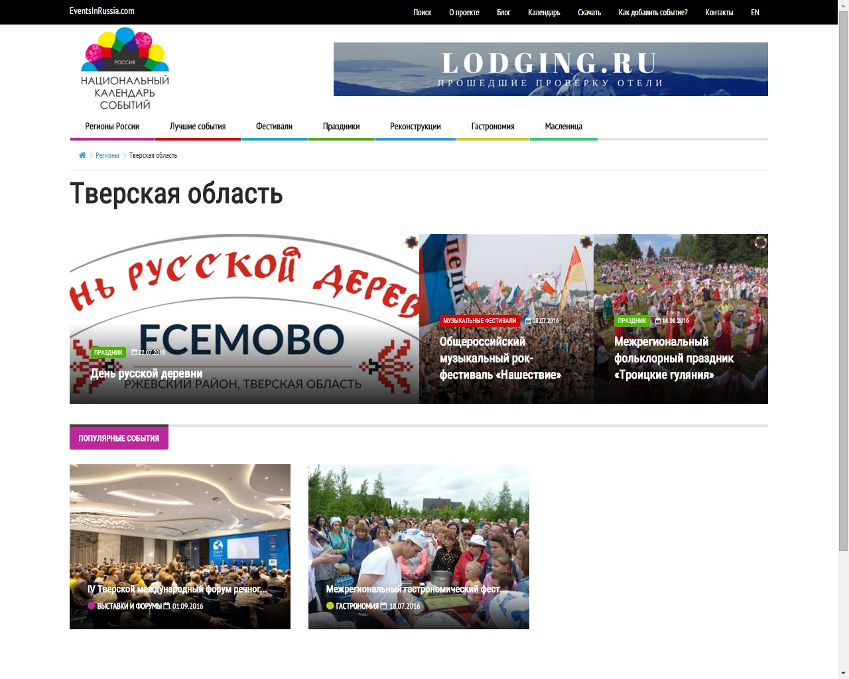
Тверская область в информационном поле
Администрация Тверской области
Национальный туристический портал
Russia Travel (www.russia.travel)
Тверская область – более 160 объектов
Национальный календарь событий
www.календарьсобытий.рф
Туристический портал «Посети Тверскую область»
(www.welcometver.ru)
Мобильный путеводитель
«TopTripTip — путешествие по России»
Бесплатное приложение для iOS и Android

Slide 5
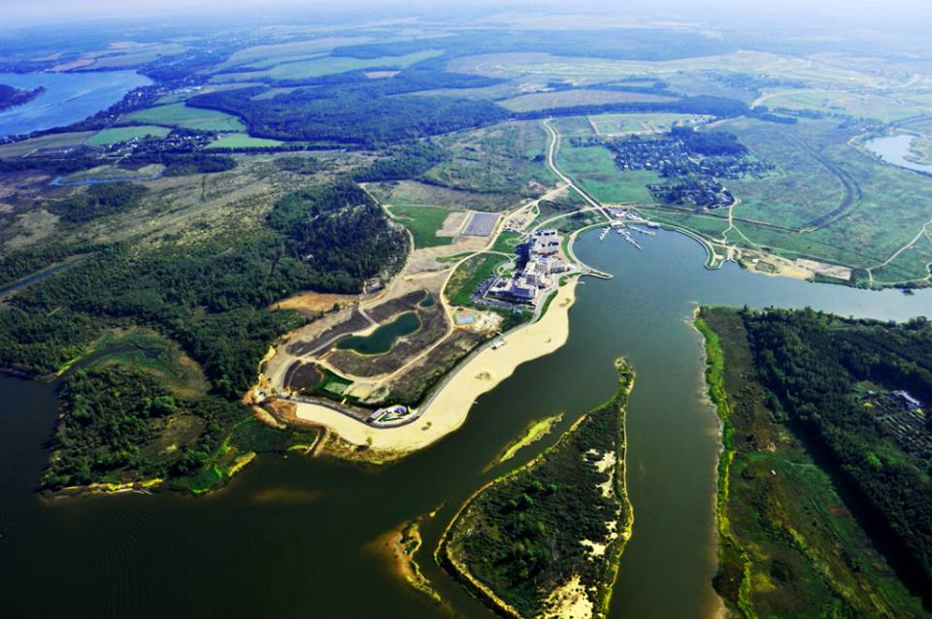
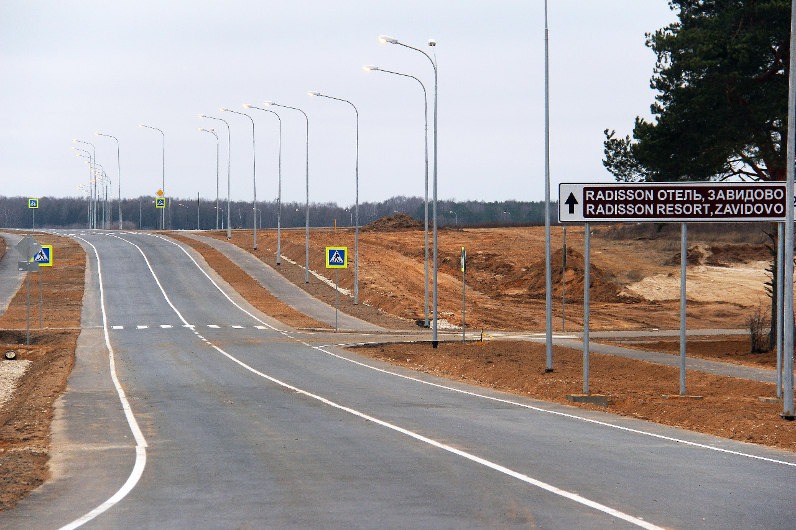
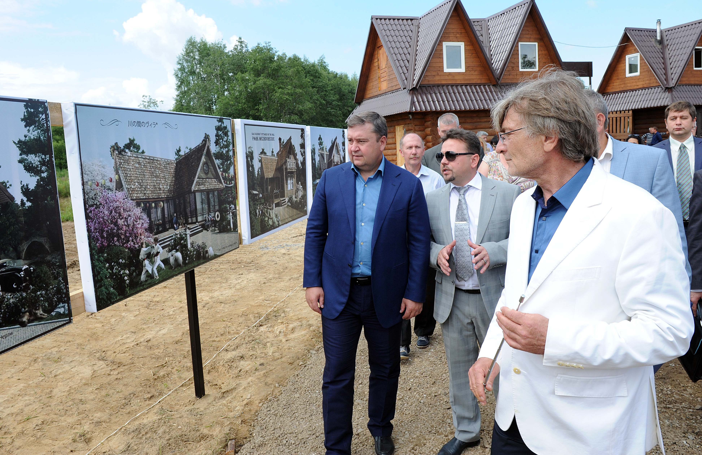
Крупные проекты в сфере туризма
в Тверской области
Администрация Тверской области
20.04.2015 - Постановление Правительства Российской Федерации от № 372 о создании особой экономической зоны
18.05.2015 - Соглашение между о создании в Конаковском районе Тверской области особой экономической зоны туристско-рекреационного типа (ОЭЗ)
Развитие особой экономической зоны туристско-рекреационного типа в Конаковском районе Тверской области
21.04.2015 Соглашение о предоставлении бюджету Тверской области в размере 95,3 млн рублей
11.12.2015 завершен и открыт первый объект кластера – Дорога к гостинице «Radisson Завидово»
Создание и развитие туристско-рекреационного кластера «Верхневолжский»
Подана и рассмотрена заявка ООО Легал Консалт на придание статуса ТРП территории в Калязинском районе.
Документация готовится к рассмотрению в Законодательном Собрании Тверской области
Создание туристско-рекреационного парка «Междуречье»

Slide 6
Мероприятия по развитию туризма в Тверской области
Администрация Тверской области
Всероссийский конкурс «Лучший по профессии в индустрии туризма»
Проведен региональный этап
Награждены победители в номинации «Лучший работник службы приема и размещения гостиницы»
Победители Конкурса приняли участие в федеральном этапе
Третий Тверской международный форум речного туризма 7 сентября 2015 года
более 300 делегатов, представители ведущих компаний, профессиональных объединений, инвесторы, руководители федеральных и региональных органов власти
Проведены пленарное заседание, кейс сессия, круглые столы
Дистанционное обучение специалистов туристической отрасли Тверской области
Повышение квалификации и обучение по 9 программам, за счет средств федерального бюджета
Квота Тверской области – 40 человек
Путеводители по Тверской области
Издан 2 тираж Путеводителя по Тверской области (дополненное издание), а также английская версия
Издан буклет по туризму Тверской области
Развиваются новые направления туризма
Гастрономический туризм, ландшафтный туризм, «красный туризм», детский туризм
Уникальные и интересные туристические объекты, музейно-развлекательные центры, усадьбы
Координационный совет по туризму при Правительстве Тверской области
Проведено 3 заседания (2 выездных: в Калязинском и Весьегонском районах)
Создана рабочая группа по детскому туризму

Slide 7
Развитие туризма в 2016 году
Администрация Тверской области
Создание условий для развития туризма
Развитие туристской и сопутствующей инфраструктуры
Организация и проведение IV Тверского международного форума речного туризма.
Продвижение турпотенциала Тверской области:
взаимодействие с регионами ЦФО по созданию общих межрегиональных маршрутов;
- продвижение событийного календаря Тверской области;
работа по продвижению туристского маршрута «Тверские усадьбы»;
развитие детского туризма, социального туризма - формирование «дорожной карты»;
- создание информационного поля (портал, сайт Министерства, новостная лента в федеральных и региональных СМИ);
взаимодействие с туристским бизнесом, профессиональными объединениям региона в сфере туризма, муниципальными образованиями;
развитие новых направлений туризма – «красный», гастрономический туризм;
издание путеводителя по Тверской области на английском языке;
взаимодействие с музейно-развлекательными центрами Тверской области
Участие в международной туристической выставке «Интурмаркет»
Осуществление деятельности Координационного совета по туризму.
Участие в ФЦП «Развитие внутреннего и въездного туризма в РФ 2011-2018» (кластер «Верхневолжский»):
1.Внесение изменений в существующий проект создания кластера (включение новых проектов «Конаково Ривер Клаб», «Междуречье», «По сказочным тропам»).
2. Строительство новых объектов кластера:
«Реконструкция автомобильной дороги общего пользования регионального значения «Подъезд к пос. Шоша» на участке км 0+795 – км 2+800 в районе туристско-рекреационной зоны проекта «Завидово» Конаковского района Тверской области»
Создание на территории Тверской области туристско-рекреационных парков (ТРП):
1. Сопровождение заявки Администрации ООО «Легал Консалт» на придание статуса ТРП «Междуречье».
2. Работа по присвоению статуса «туристско-рекреационный парк» территориям, на которых реализуются инвестиционные проекты в сфере туризма.
Создание сети туристских информационных центров Тверской области, в том числе на базе крупных объектов размещения, объектов показа
Notes:
7

Slide 8
Администрация Тверской области
Спасибо за внимание!

